Slide 1

赛博魔杖
动作识别，
无线交互，
游戏探秘，
超级IP …

Slide 2


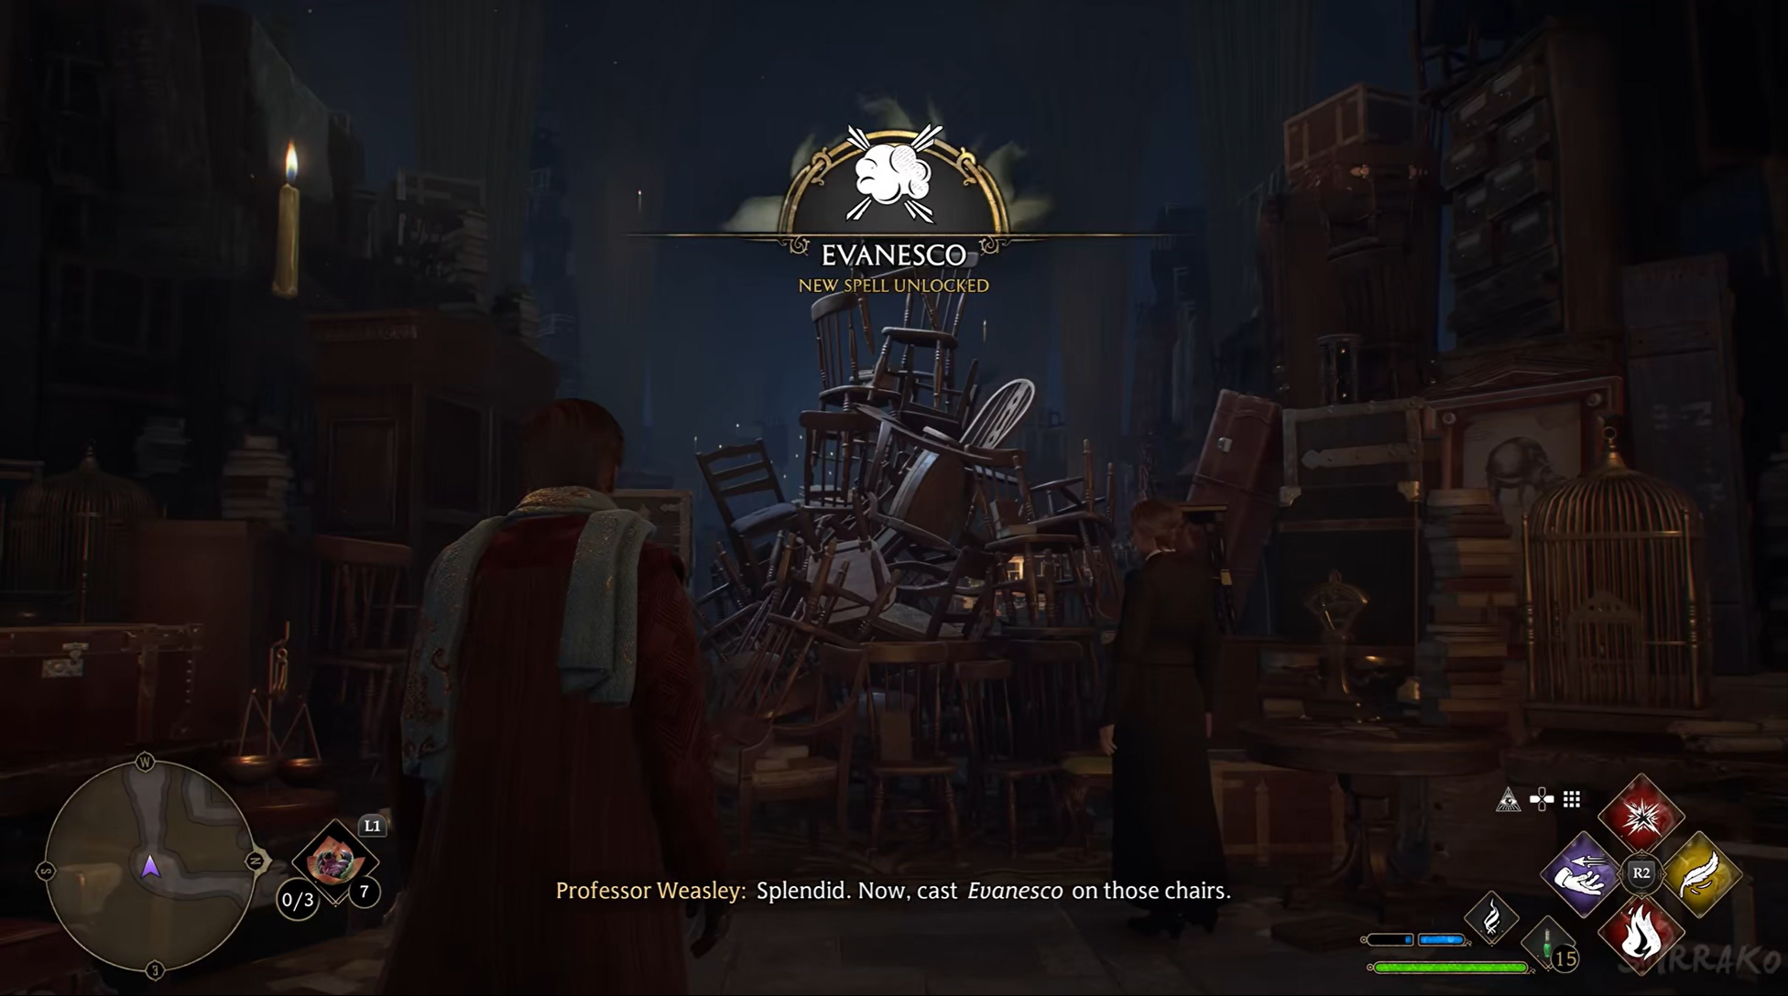
为什么想做这个项目 ？
《霍格沃茨之遗》(Hogwarts Legacy)，一款开放世界动作角色扮演游戏，设定于《哈利·波特》魔法世界，受到玩家的广泛好评
但是，单纯地用鼠标点击去施放咒语缺少一些带入感

Slide 3
总体方案
动作识别
方向控制
无线发送
魔杖/发射端
数据接收
USB转发
接收端
游戏交互
PC

Slide 4
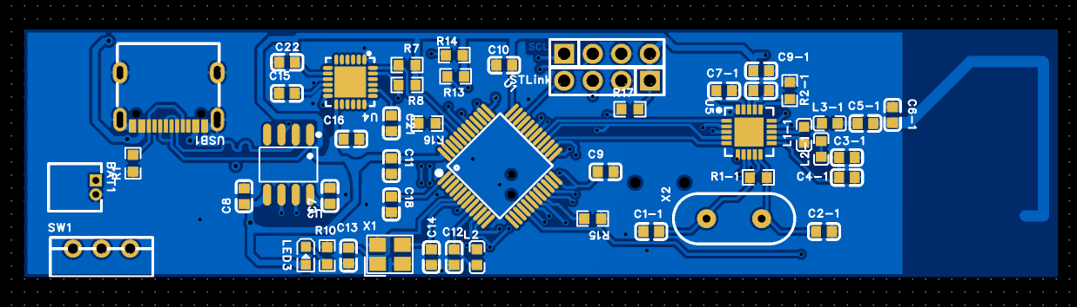
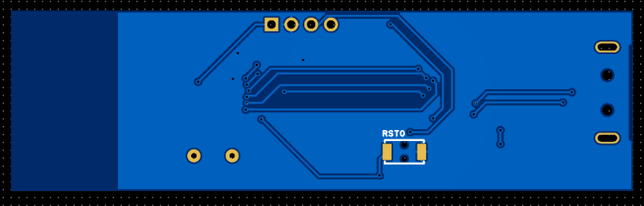
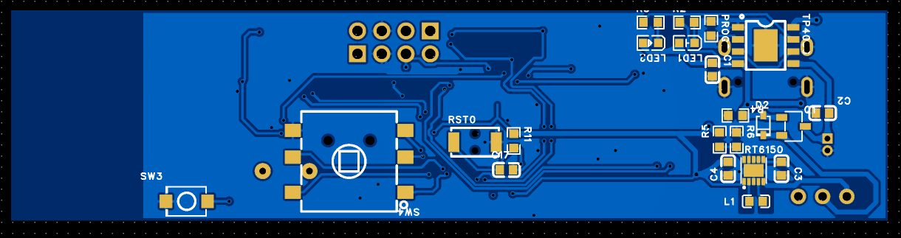
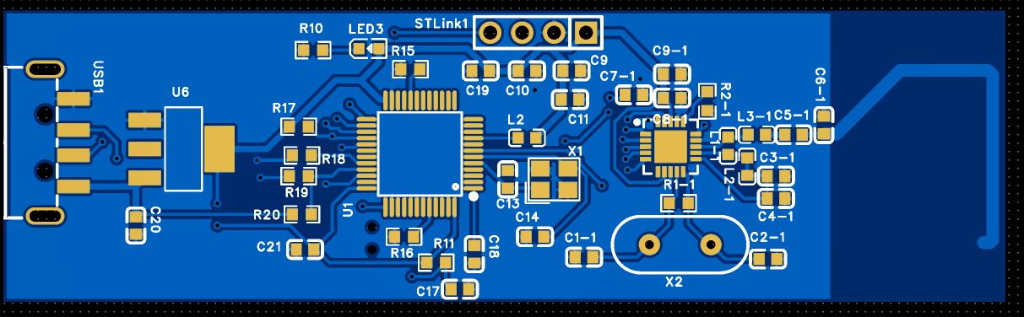
如何实现 ？
1.硬件：
⬅ 发射端
接收端 ➡

Slide 5
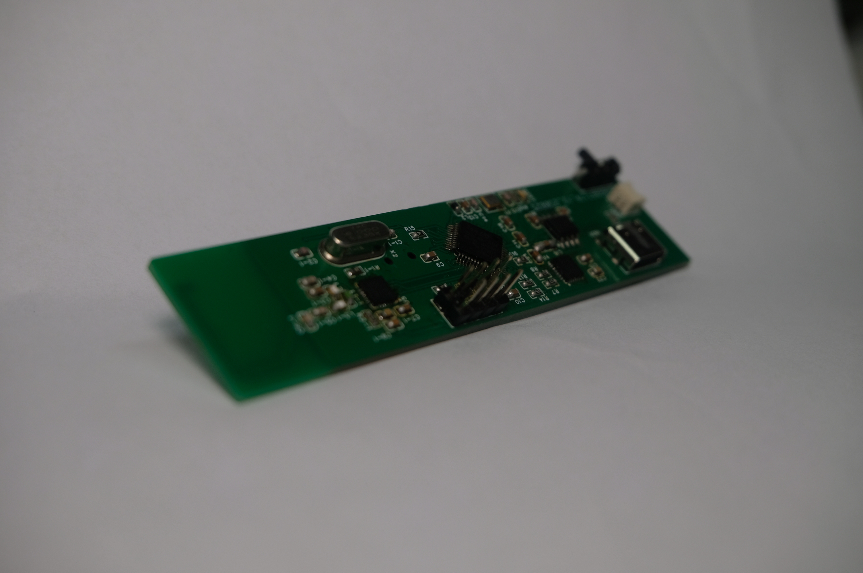
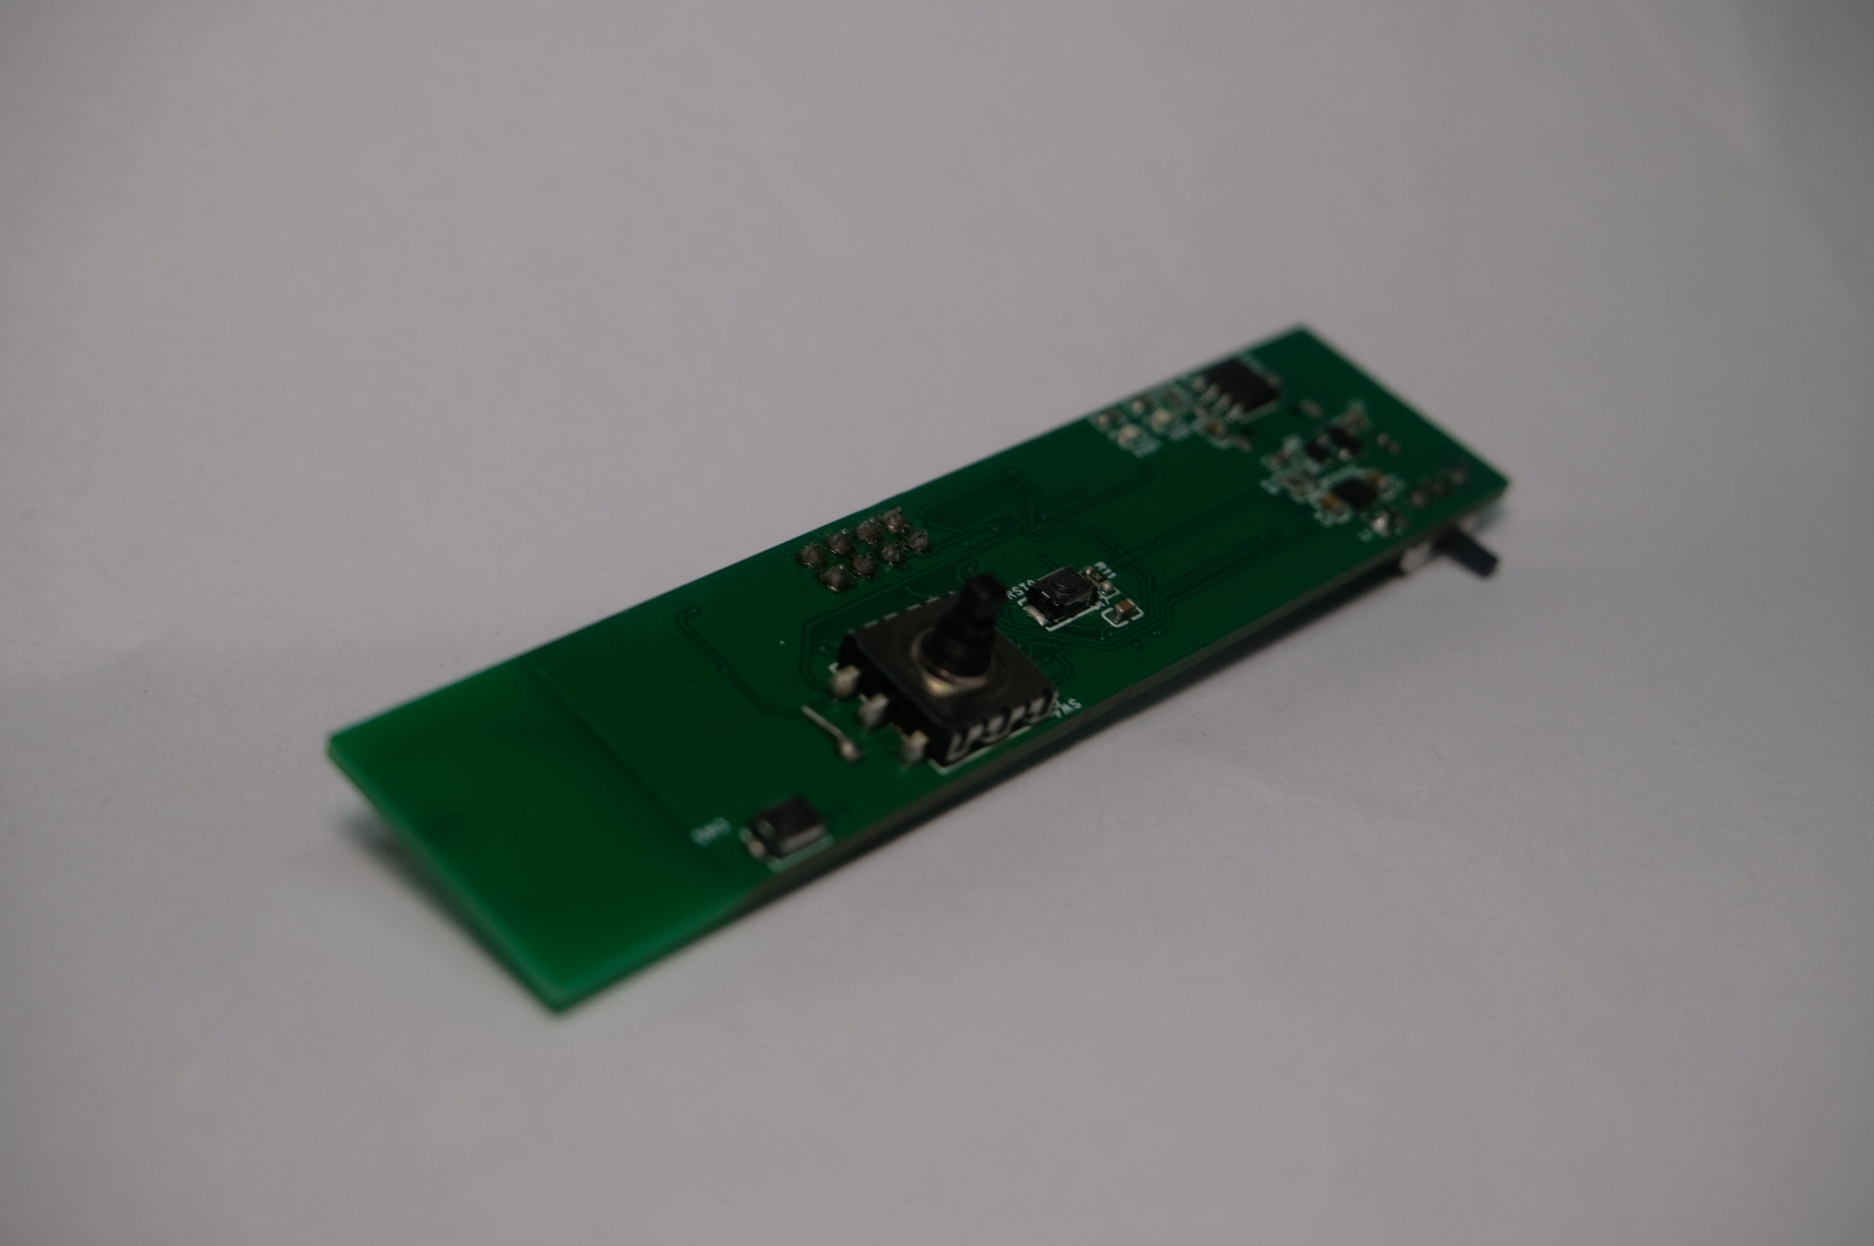
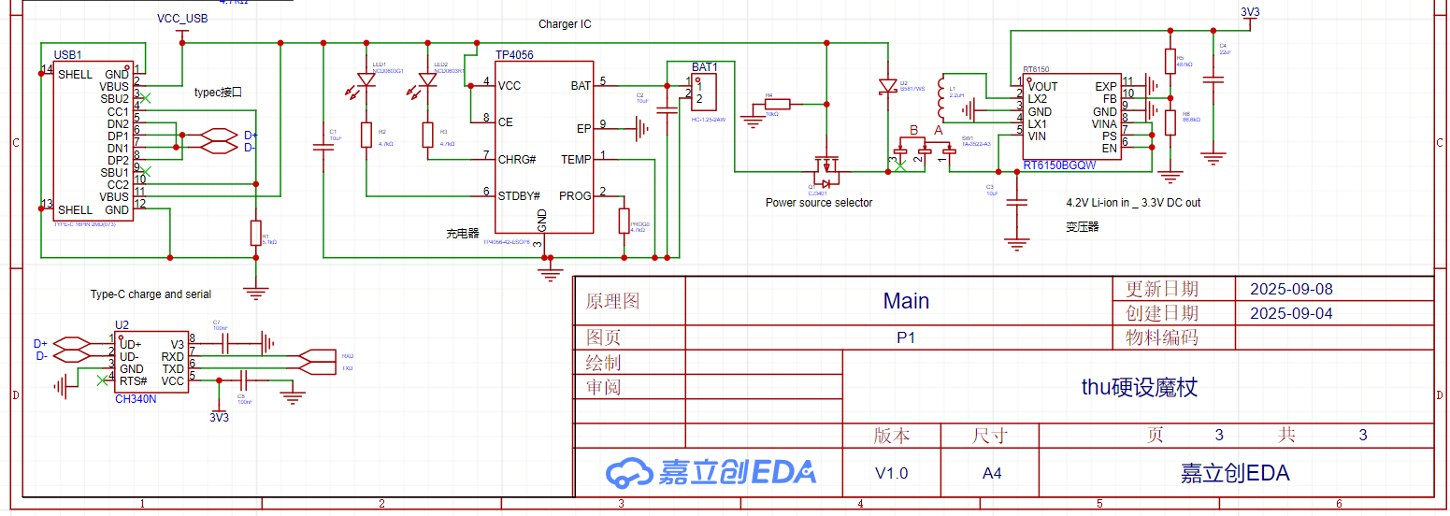
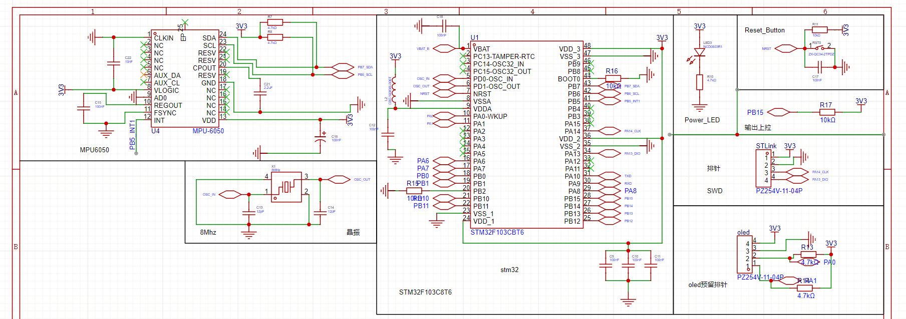
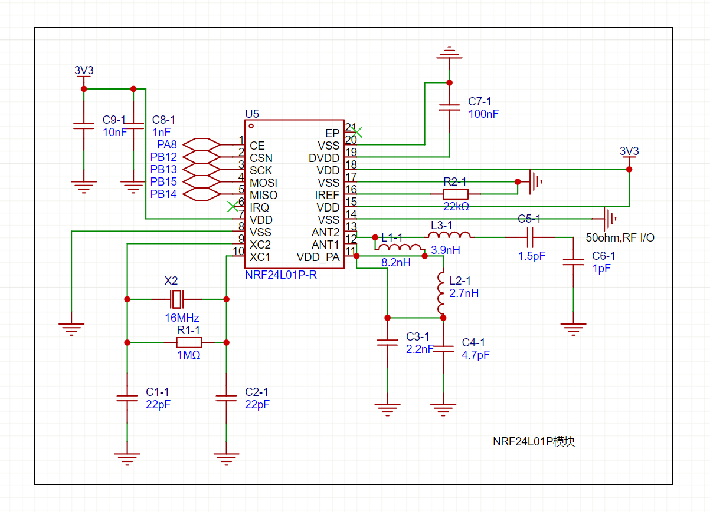
如何实现 ？
1.硬件：
在发射端，采用CH340N、TP4056、RT6050等芯片，集成了 TYPE-C 电池充电管理模块，提升了系统实用性。
插入充电线时，系统会优先使用充电线供电，同时为电池充电。
充电管理模块原理图 ➡
⬅ 接收端主体原理图
无线模块原理图 ➡

Slide 6
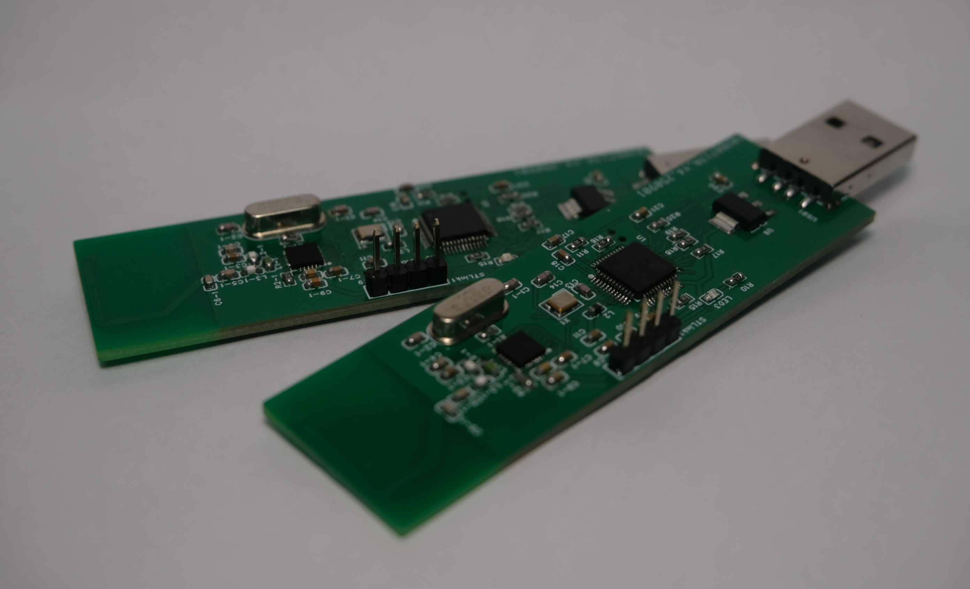
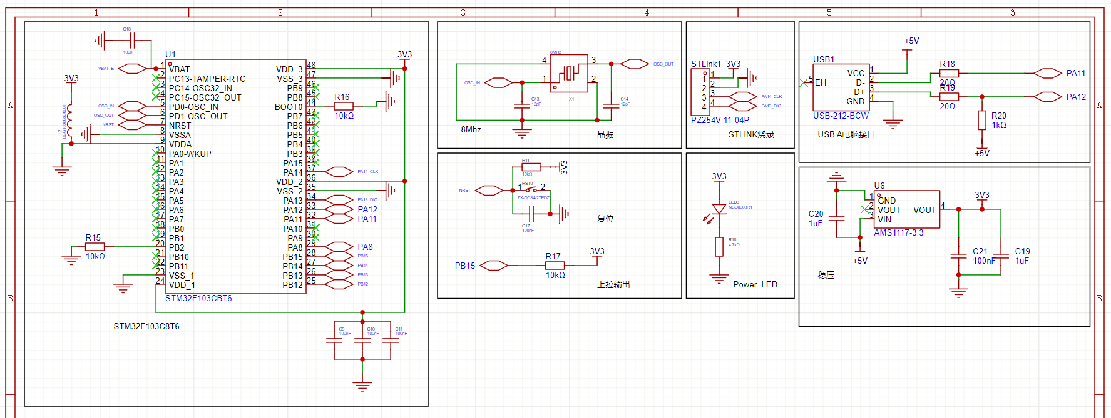
如何实现 ？
1.硬件：
在接收端，移除了电源模块，直接通过 USB-A 接口由电脑供电并进行数据传输
接收端主体原理图 ⬇
无线模块原理图
⬇

Slide 7
如何实现 ？
2. 软件：
软件IIC通信，读取MPU6050数据。
完成了动作数据采集，并整理得到数据集。
使用CNN卷积神经网络进行动作识别训练，并利用NNoM库完成了模型轻量化与移植到 STM32 芯片的全过程。
在标准库的基础上手写SPI通信，实现了无线通信。
USB HID协议，实现设备交互。

Slide 8
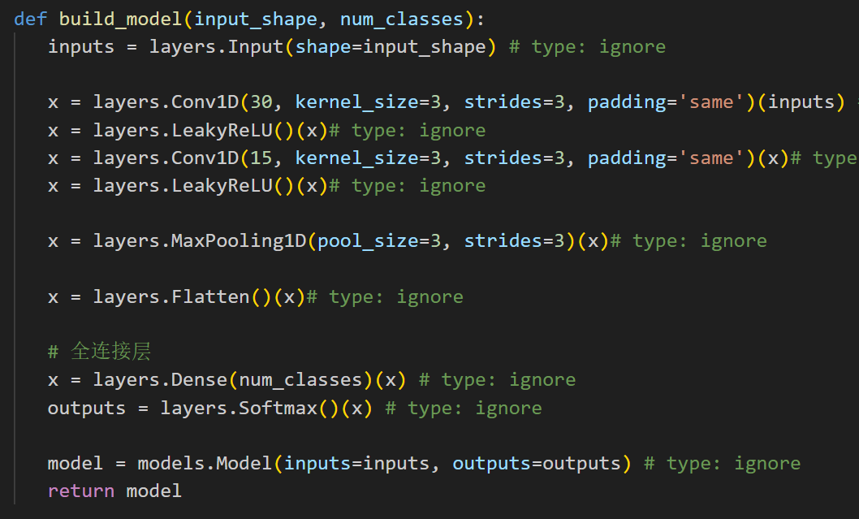
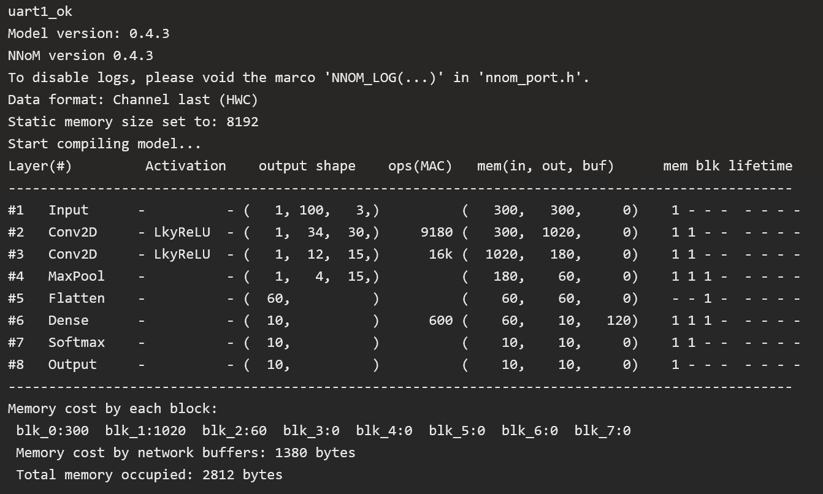
如何实现 ？
2. 软件：
使用的CNN卷积神经网络的结构如下

Slide 9
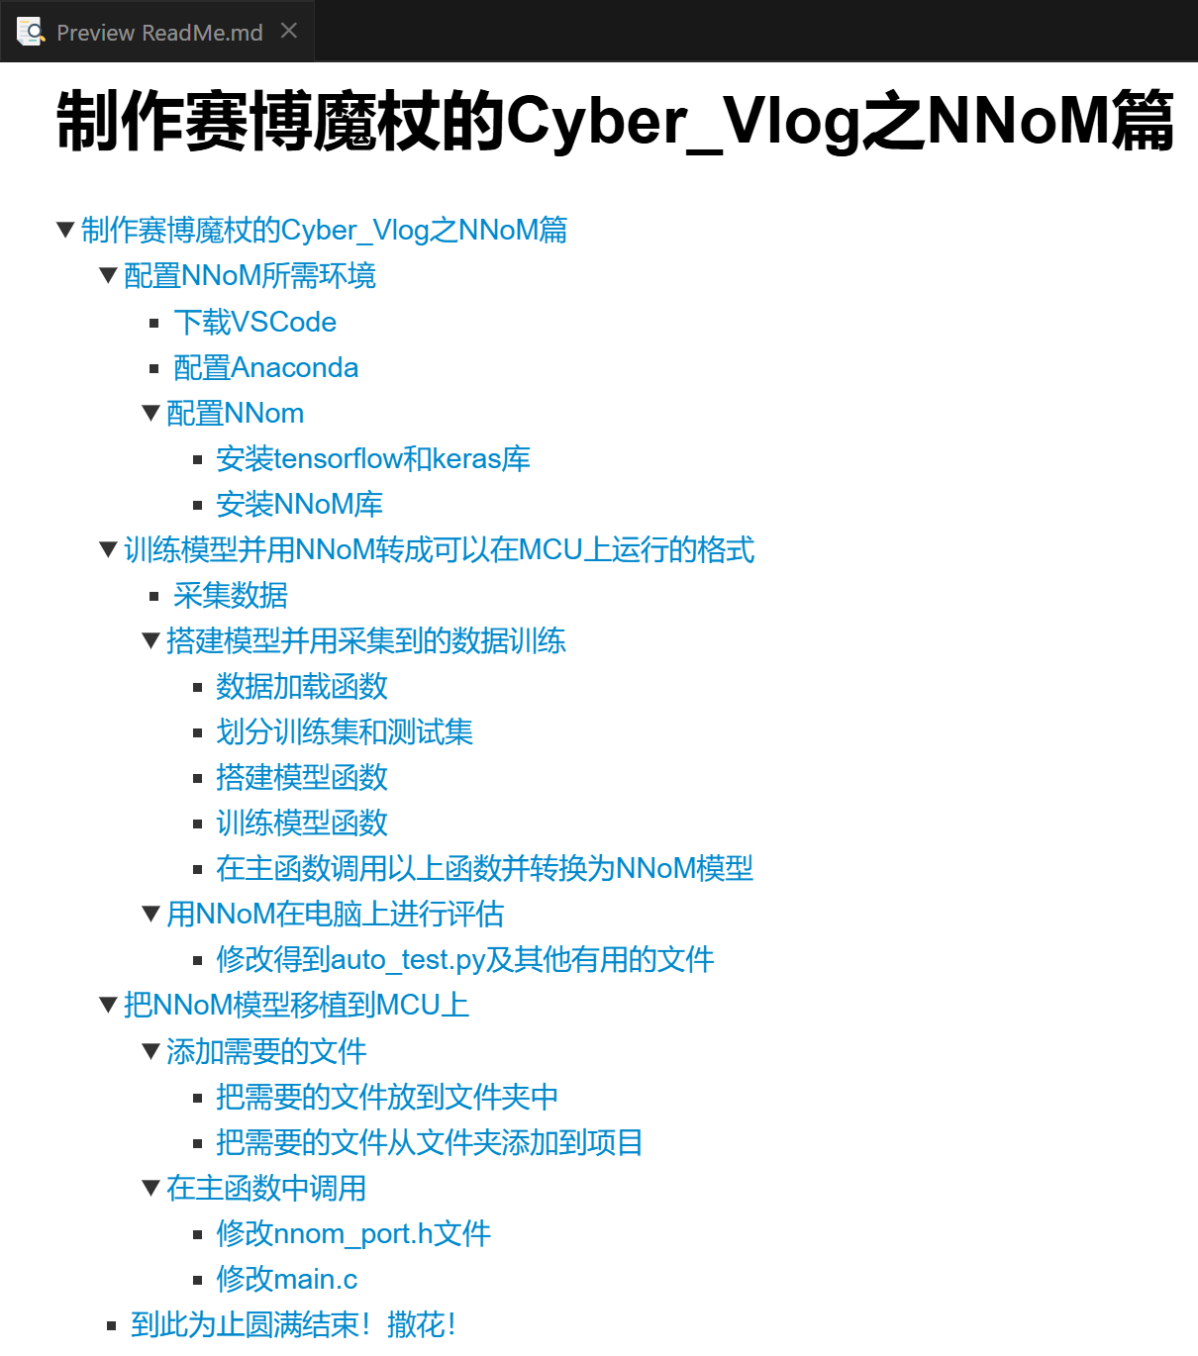
彩蛋
在开发过程中，用到了github上开源的NNoM库。
经过近一周相当煎熬的摸索，我大致搞清楚了如何使用这个库，并成功完成了移植。
根据我自己的理解，我写了一份教程，指出并分析了官方文档的一些小问题以及一些困扰人的地方，详细给出了可行的解决方案。
希望能让大家少走一些弯路。

